Slide 1

CLASIFICACIÓN DE TRIAGE
OBSTÉTRICO
CLASIFICACIÓN DE TRIAGE
OBSTÉTRICO
XIMENA VELA
MÉDICO HOSPITALARIO DE GINECOLOGÍA

Slide 2

TRIAGE OBSTETRICO
SE REALIZA A LA GESTANTE QUE INGRESA AL SERVICIO DE URGENCIAS
TIENE 5 CLASIFICACIONES.
TRIAGE 1 ATENCIÓN INMEDIATA (ACTIVACIÓN DE EQUIPO DE RESPUESTA RÁPIDA INSTITUCIONAL .
TRIAGE 2 , PTE REQUIERE ATENCIÓN URGENTE
TRIAGE 3 PTE REQUIERE ATENCIÓN PRONTO
TRIAGE 4 ATENCIÓN NO URGENTE
TRIAGE 5 NO ES URGENTE PUEDE SE REDIRECCIONA A CONSULTA EXTERNA O PROGRAMACIÓN DE PROCEDIMIENTO QUIRÚRGICO

Slide 3
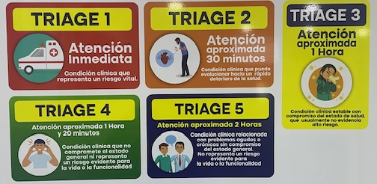
TRIAGE OBSTETRICO

Slide 4
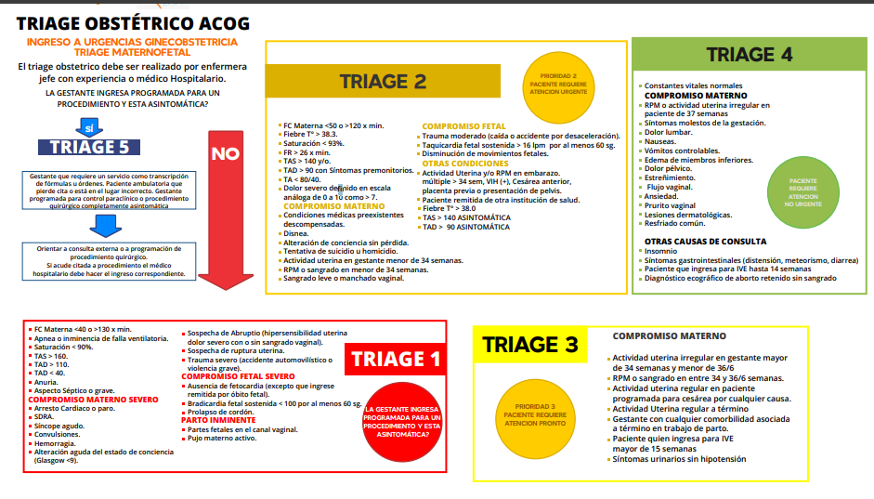
TRIAGE OBSTETRICO

Slide 5
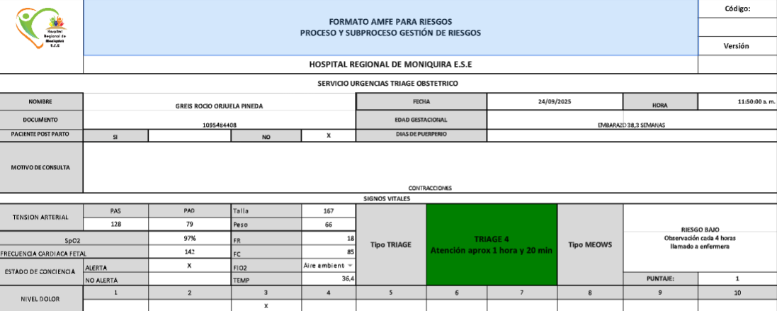

Slide 6
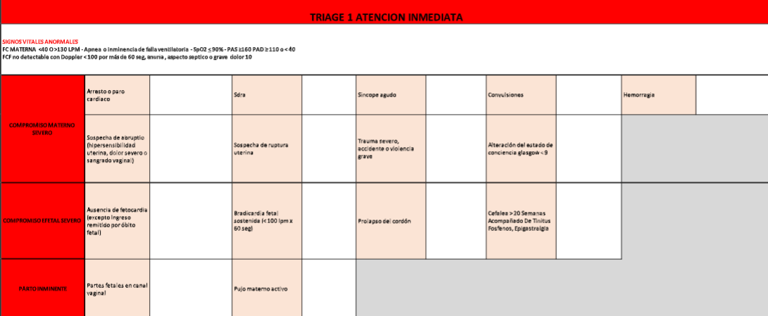

Slide 7
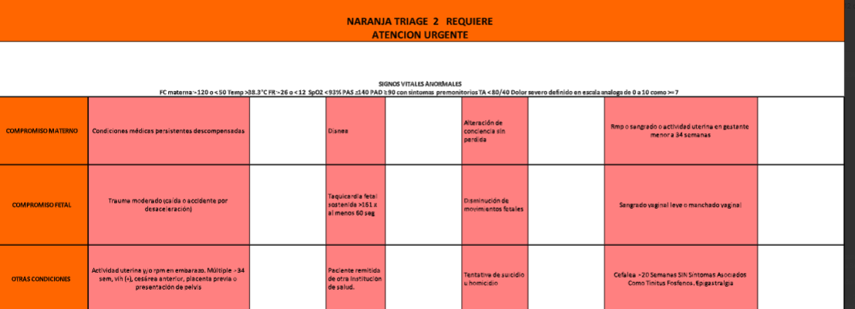

Slide 8
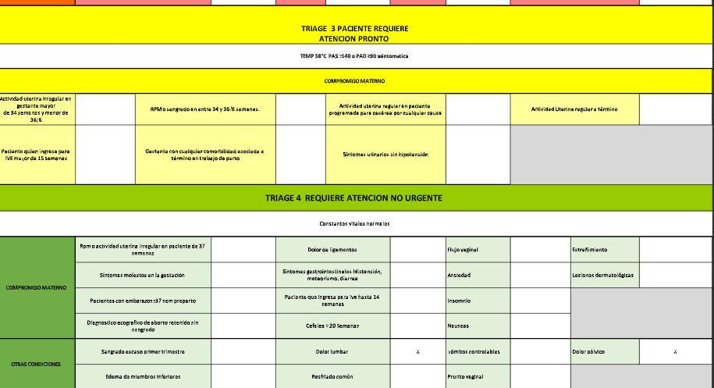

Slide 9
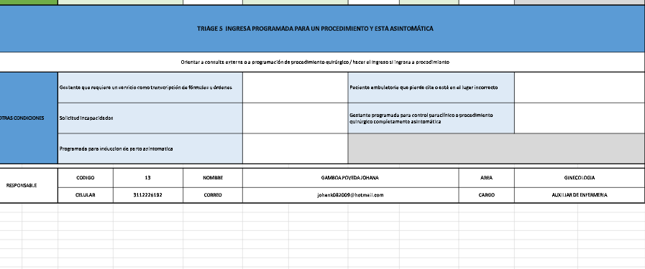

Slide 10

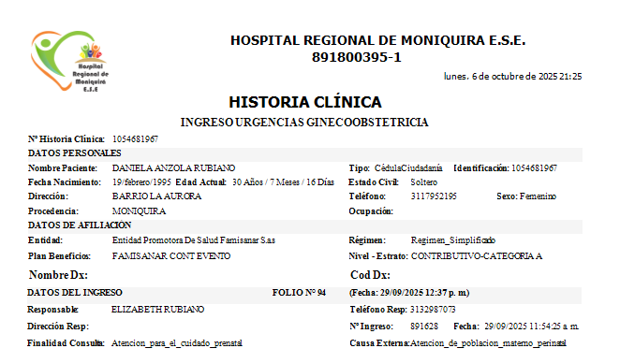
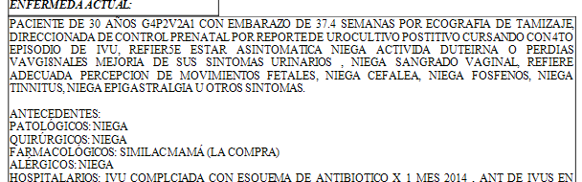
HISTORIA CLÍNICA

Slide 11
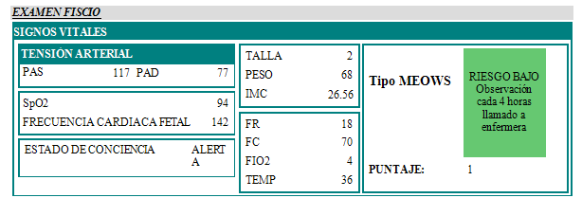
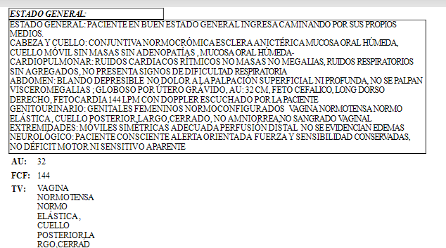

Slide 12
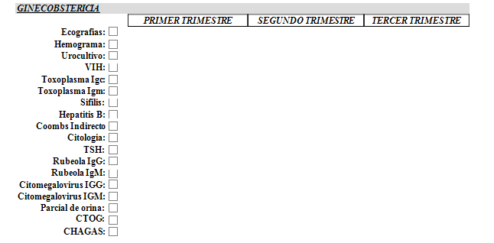
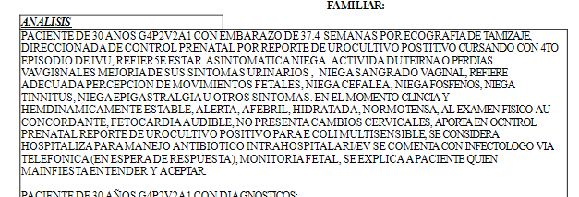

Slide 13
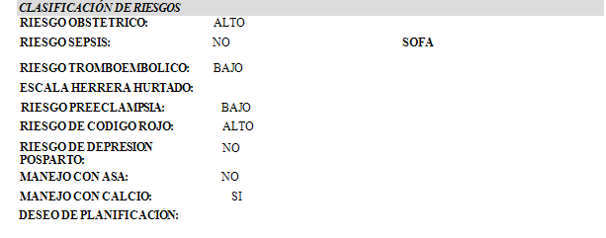
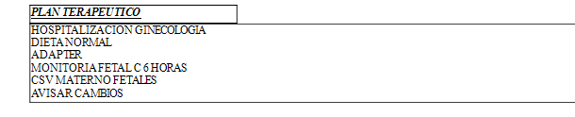

Slide 15



